Slide 1
ONA TILI
8-sinf
MAVZU: MATN VA LUG‘ATLAR BILAN ISHLASH
(94-dars)

Slide 2
BILIB OLING!
Mustaqil fikrlash
Mavzu
Sintaktik tahlil qilish
Lug‘at ishi
Ko‘chma ma’nodagi so‘zlar
Matnni bog‘lovchi vositalar
Matnda berilgan hayotiy haqiqat

Slide 3
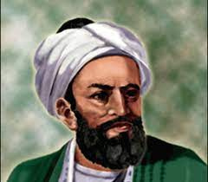
192-topshiriq
Beruniyning dam olish kunlari
Beruniy yiliga ikki martagina dam olar ekan. Birinchisi – Navro‘zi olam kirgan kuni, ikkinchisi – bug‘doyga o‘roq tushganda…

Slide 4
192- topshiriq
Dillarni xushnud etib Navro‘zi olam yetib kelgan kuni erta tongdanoq o‘rinlaridan turib, yuvunib-taranib, yaxshi liboslarini kiyib, qarindosh-urug‘larini, keyin yor-u birodarlarni ziyorat qilib, holidan xabar olar ekanlar…
Ziyorat qilib – hurmat yoki rasmiyat yuzasidan tabarruk kishilar huzuriga tashrif buyurib, holidan xabar olish.

Slide 5
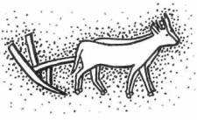
192- topshiriq
Keyin to qosh qorayguncha qo‘sh qo‘shishar, yerga omoch solishda qatnashar, nihol ekisharkan…
qo‘sh qo‘shish – ulov qo‘shib yer haydash.

Slide 6
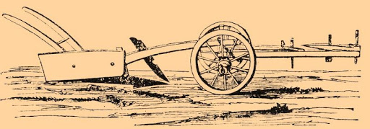
192-topshiriq
…yerga birinchi omoch solishda qatnashar, nihol ekisharkan…
Omoch – metall tishli qadimgi eng oddiy yog‘och yoki temir asbob.

Slide 7
194-topshiriq
Ko‘chma ma’nodagi so‘zlar
qosh qorayguncha
metafora
hayot lazzatini totib
metonimiya
o‘roq tushganda

Slide 8
196-topshiriq
Olmosh
ular
unga
Son
birinchisi
ikkinchisi
Keyin to qosh qorayguncha…
ko‘makchi

Slide 9
186-mashq
Ha, Beruniy: “Bir daqiqa vaqtni behuda o‘tkazganim, halok bo‘lganim” – der ekan.
Vaqtning qadriga yetish
Vaqtni behuda sarflamaslik
Hatto dam olish vaqtingizdan ham oqilona foydalaning

Slide 10
MUSTAQIL BAJARISH UCHUN TOPSHIRIQ:
187-mashq. Matnga shaxsiy munosabatingizni yozma ravishda bayon qiling.

